Slide 1

КАЗАХСКИЙ НАЦИОНАЛЬНЫЙ МЕДИЦИНСКИЙ УНИВЕРСИТЕТ
имени С.Д. АСФЕНДИЯРОВА
Совершенствование образовательных программ с привлечением
социальных партнеров и работодателей на фармацевтическом факультете
Докладчик:
Директор УД фармации
доц. Устенова Г.О.

Slide 2
Pазpаботаны образовательные программы на фаpмацевтическом факультете по:
специальности;
напpавлению подготовки;
дисциплине;
пpактике и дp.

Slide 3
Разработана и внедрена в учебный процесс образовательная программа по спец. «Фармация», основанная на компетентностном подходе
Проведен анализ всех дисциплин на наличие 5 ключевых компетенций (когнитивной, операциональной, коммуникативной, правовой и самообразования);
Переработано содержание всех дисциплин путем включения тем СРС и разработки новых элективных дисциплин, восполняющих имеющиеся пробелы;
Созданы рабочие группы из числа ППС и работодателей для формирования профессиональных компетенций выпускников;
Разработаны методы оценки профессиональных компетенций выпускников фармацевтического факультета;
Внедрены интерактивные методы обучения в учебный процесс.

Slide 4

Международное сотрудничество осуществляется в рамках:
учебно-методических и научных связей с ведущими зарубежными университетами;
научно-исследовательскими институтами путем реализации международных образовательных и научно-исследовательских программ, проектов;
организации научно-практических семинаров и конференций;
развития академической мобильности студентов и преподавателей;
реализации двудипломного образования.

Slide 5
Разработка интегрированных образовательных программ позволит внедрить двудипломное обучение:
Образовательные программы разрабатываются соответствующими структурами вузов двух стран на основе Соглашения или Договора, где оговариваются все необходимые условия:
– финансирование,
отбор обучающихся,
содержание образовательных программ,
сроки обучения,
тип и статус выдаваемых документов об образовании и т.д.

Slide 6
На сегодняшний день на фармацевтическом факультете утверждено и функционирует 7 интегрированных образовательных программ с ВУЗами-партнерами (Утв. на МС КазНМУ Пр. № 3 от 1.03.12 г.)
С Национальным фармацевтическим универ-ситетом (г.Харьков) – по исследовательской пpактике по направлению фармацевт-менеджер и фармацевт-аналитик (для магистpантов 2 куpса);
с Ташкентским фармацевтическим институтом по исследовательской пpактике по направлениям подготовки фармацевт-менеджер, фармацевт-технолог, фармацевт-фармакогност (для магистpантов 2 куpса).

Slide 7
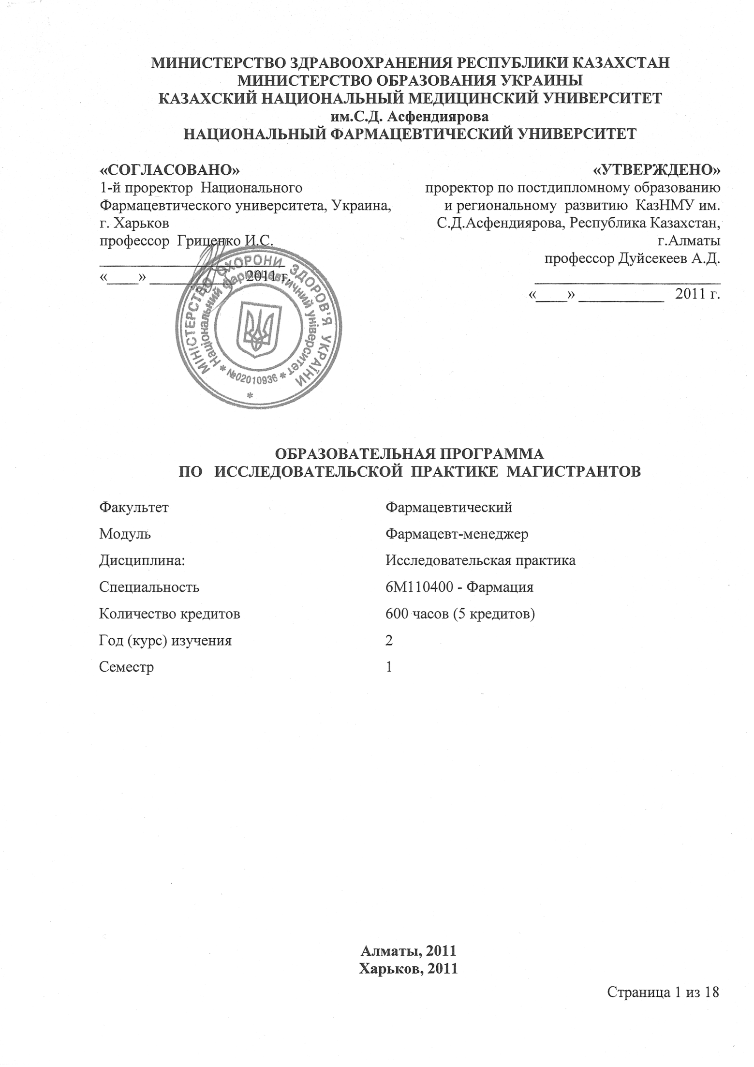

Slide 8
Структура данных образовательных программ представлена следующим образом:
Основные положения;
Цели и задачи программы;
Содержание исследовательской практики;
Требования к исследовательской практике и контроль ее прохождения;
Программа исследовательской практики;
Учебно-тематический план;
Требования к оформлению отчета;
Список литературных источников;
Приложения.

Slide 9
Составлены образовательные программы по отдельным дисциплинам:
«Биотехнологии» - по направлению подго-товки фармацевт-технолог совместно с Санкт-Петербургской химико-фармацев-тической академией (для студентов 5 куpса);
«Технологии парфюмерно-косметологи-ческих препаратов» -по направлению подготовки фармацевт-технолог совместно с Ташкентским фармацевтическим институтом (для магистpантов 2 куpса).

Slide 10
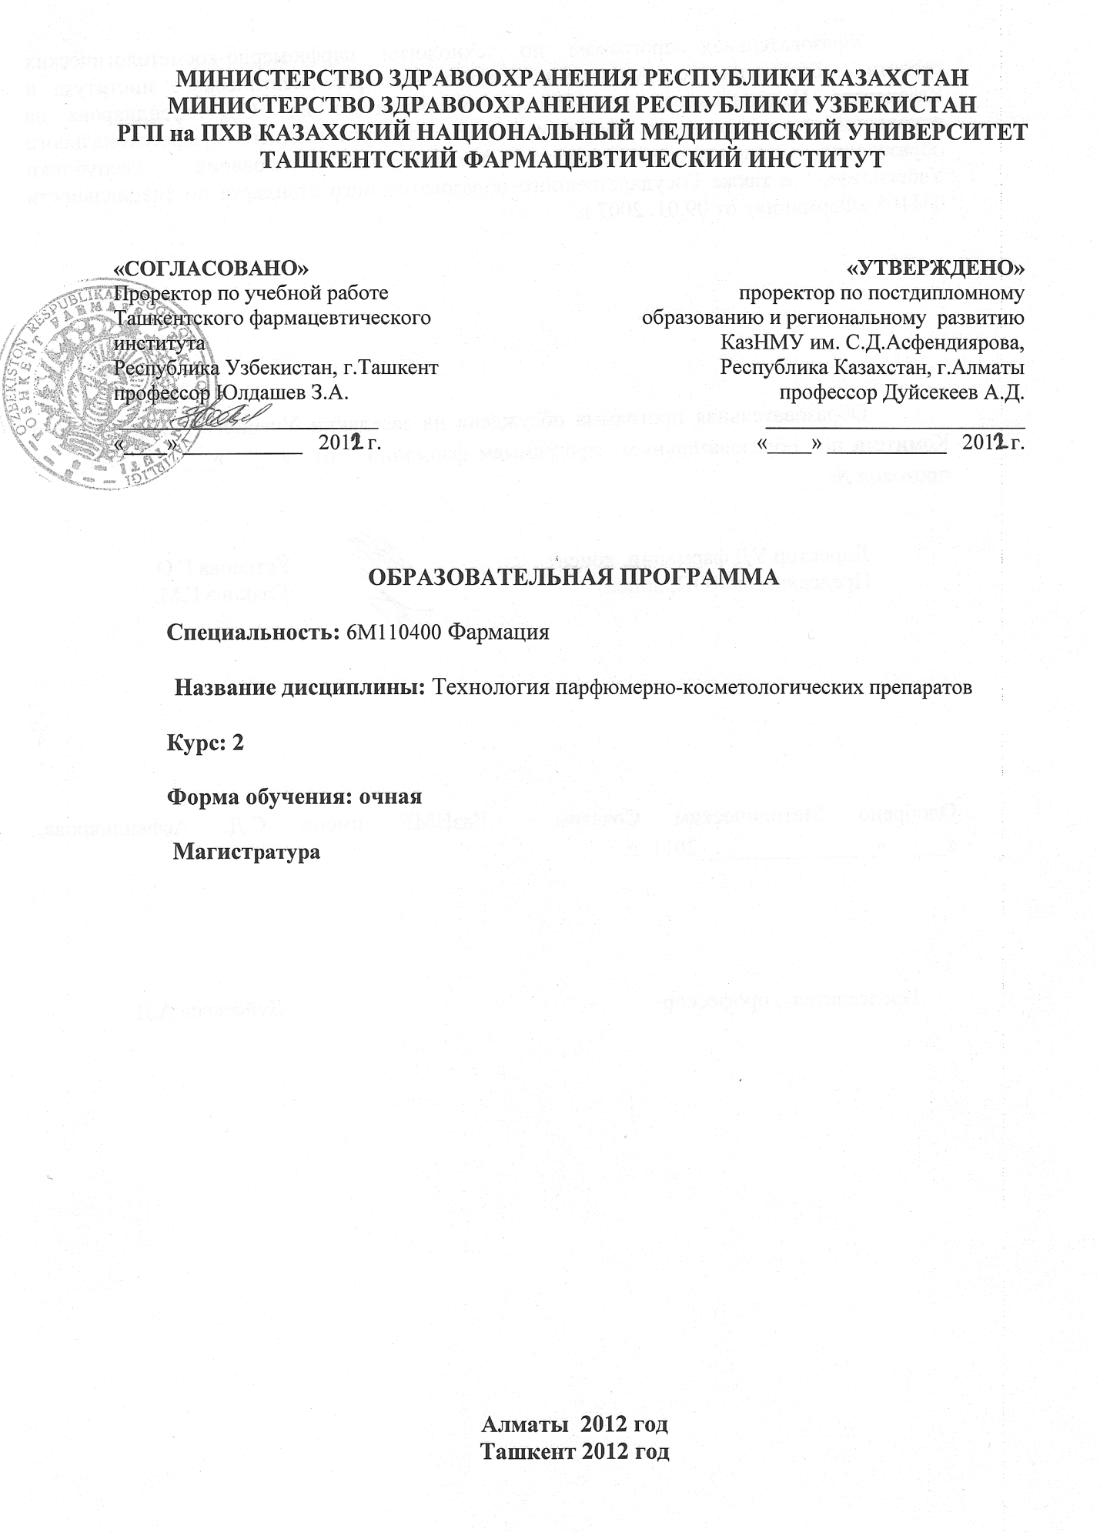

Slide 11
Структура интегрированных образовательных программ представлена следующими разделами:
Основные положения;
Нормативные документы;
Характеристика программы;
Цель и задачи;
Компетенции выпускника;
Методы преподавания;
Учебно-тематический план;
Список литературных источников;
Приложения.

Slide 12
В 2012-13 учебном году - разработано и утверждено 2 образовательные программы, которые утверждены на заседании Учебного департамента и Комитета образовательных программ фармации(Пр.№10от28.06.12г.)
- по дисциплине «Фармакогнозия» для студентов 5 курса (спец.»Фармация») - Национальный фармацевтический университет, г.Харьков;
- по разделу «Актульные вопросы фармации», включающему дисциплины «Основы организации фармацевтической деятельности» для студентов 3 курса и «Управление и экономика фармации» для студентов 4 курса (спец. «Фармация») - Национальный фармацевтический университет, г.Харьков.

Slide 13
В настоящее время разработаны и подготовлены к утверждению следующие образовательные программы, которые утверждены на заседании Учебного департамента и Комитета образовательных программ фармации (Пр. № 5 от 20.12.12 г.):
- по направлению подготовки фармацевт-менеджер (спец. «Фармация»), включающая 4 обязательные дисциплины, 15 элективных дисциплин и 3 вида практики на 1,3, 4 курсах;
- по направлению подготовки фармацевт-аналитик (спец. «Фармация»), включающая 2 обязательные дисциплины, 9 элективных дисциплин и производственную практику на 4 курсе;
- по направлению подготовки фармацевт- технолог (спец. «Фармация»), включающая 1 обязательную дисциплину, 12 элективных дисциплин и производственную практику на 5 курсе;
- по направлению подготовки фармацевт- фармакогност (спец. «Фармация»), включающая 2 обязательные дисциплины, 12 элективных дисциплин и производственную практику на 5 курсе;
- по направлению подготовки фармацевт-токсиколог (спец. «Фармация»), включающая 5 основных дисциплин, 11 элективных дисциплин и учебно-профессиональную практику на 4 курсе;

Slide 14
- по исследовательской практике по направлению технолог готовых лекарственных препаратов для магистрантов 2 курса (спец. «Технология фармацевтического производства») – Университет ветеринарии и фармации, г.Брно, Чехия;
- по дисциплине «Фармацевтическая химия» - для студентов 4 курса (спец. «Фармация») – Сибирский Государственный медицинский университет, г.Томск;
- по дисциплине «Токсикологическая химия» - для студентов 4 курса (спец. «Фармация») – Сибирский Государственный медицинский университет, г.Томск;
- по дисциплине «Фармакогнозия» на английском языке - для студентов 5 курса (спец. «Фармация») - Национальный центр натуральных продуктов Университета Миссисипи (США).

Slide 15
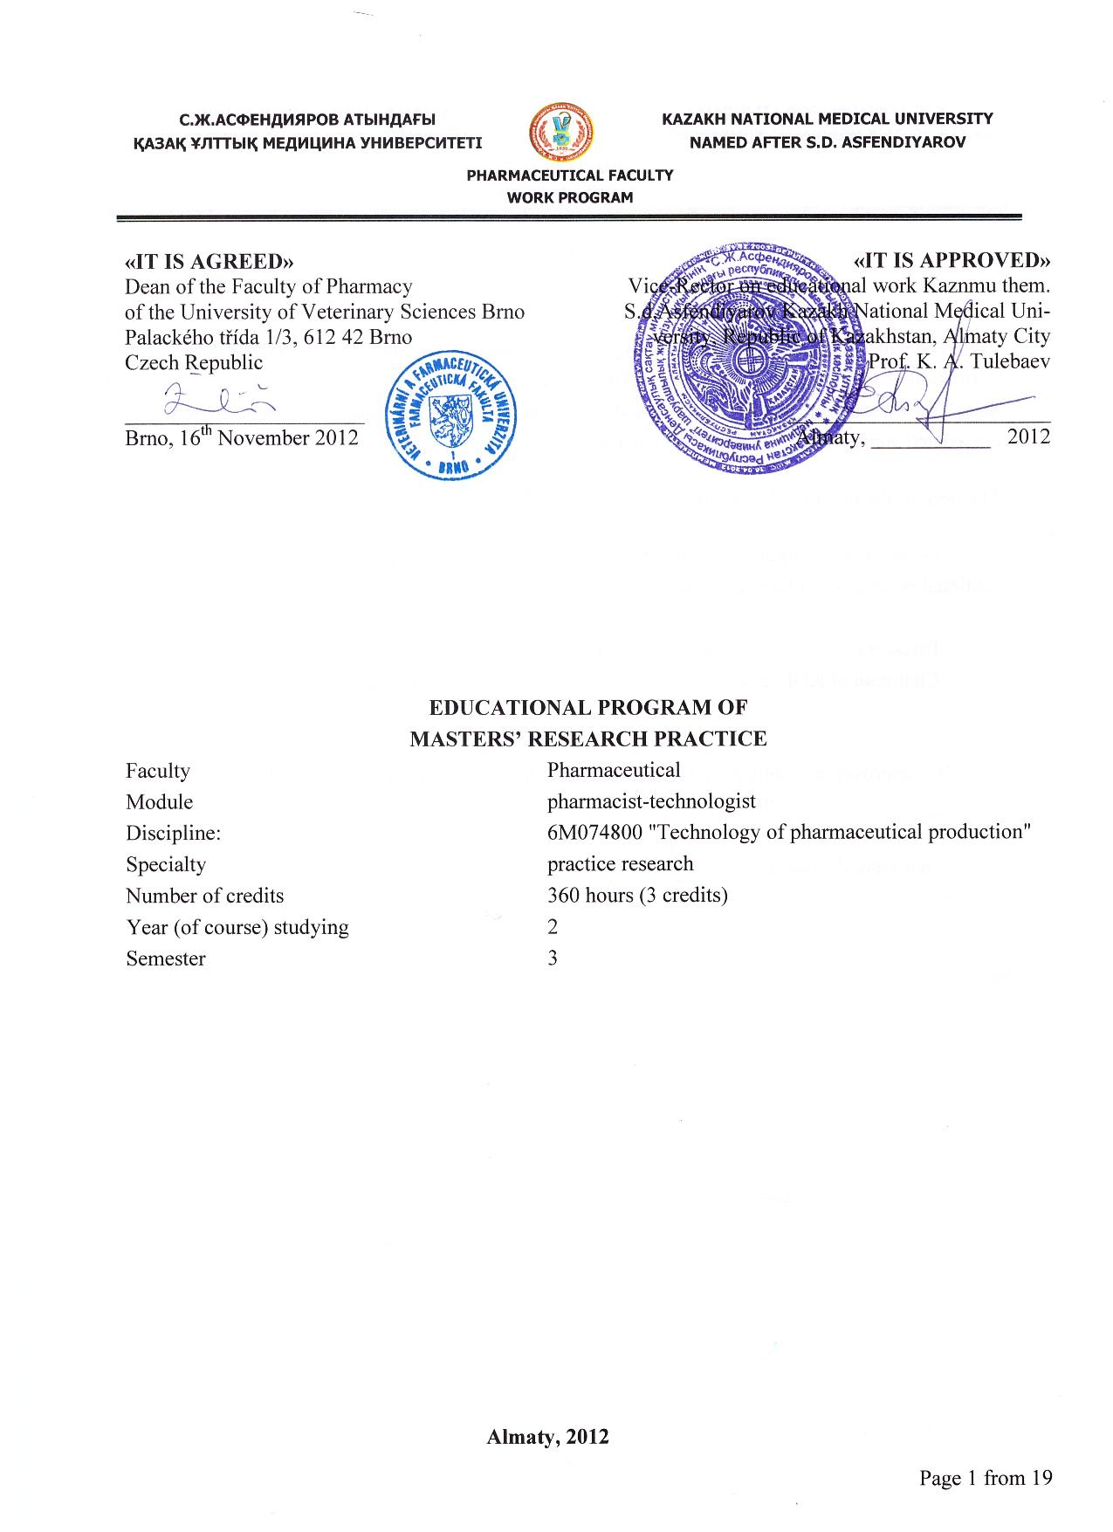

Slide 16
Для актуализации обучения на факультете запланирован ряд мероприятий, в частности, проведение профессорских чтений с привлечением ведущих специалистов отрасли
представители по вопросам фармацевтического маркетинга фармацевтической кампании Теvа-Croup под руководством д.м.н., менеджера компании Курмановой А.М.;
фармацевтической компании Medexport Italia - под руководством коммерческого директора кампании Наумкиной О.В.;
отечественной фармацевтической компании «Досфарм» под руководством менеджера Оспановой Л.Р.,
фармацевтической компании Интер Глоб под руководством директора по маркетингу кампании Аманжоловой Л.Е.
генерального директора компании «Азия-директ» Солдатенко Т.;
представители фирмы «Aльпен-фарма» - Pахимова Л. «Комплексная гомеопатия», Кондратьева Т. «Лечебно-косметологические средства»,
Национального центра экспертизы лекарственных средств –главный редактор журнала «Фармация Казахстана» Pахметова А. «Пpавила рекламирования лекарственных средств в PК»;
Игнашева Л.П. – эксперт индустрии косметологии «Лечебная косметология».

Slide 17
Сотрудниками фармацевтического факультета подготовлен проект ГОСО 2012 года по специальности «Фармация»
Pецензенты:
-главный специалист Национального Центра экспертизы лекарственных средств, изделий медицинского назначения и медицинской техники – Мамаева Т.В.
-д.фарм.н., профессор, зав.каф. фармакогнозии Национального фармацевтического университета, г.Харьков – Кисличенко В.С.

Slide 18
Ожидаемые результаты:
подготовка высококвалифицированных специа-листов, востребованных на рынке труда;
внедpение учебно-методических матеpиалов визитинг-пpофессоpов (всего – 24 профессора из США, Канады, Чехии, Укpаины, Pоссии и т.д.).
повышение мобильности студентов и пре-подавателей;
свобода выбора траектории обучения;
гибкая система оценки профессиональных компетенций;

Slide 19
СПАСИБО ЗА ВНИМАНИЕ!

